Slide 1
Горнай улууьун уэрэ5ин тэрилтэлэригэр о5ону духуобунай – киьи быьыытынан иитиигэ улэлэр тосхоллоро.

Slide 2
РФ уэрэ5ин миниистирин 2014 сыл ахсынньы 29 кунунээ5и бирикээьинэн бигэргэниллибит уопсай уэрэхтээьин Федеральнай Государственнай Стандардыгар о5ону киьи быьыытынан хаачыстыбаларын сайыннарыы сурун ирдэбил быьыытынан киирдэ.

Slide 3
Улууска уэрэхтээьин тиьигин улэтэ «2012 – 2017 сылларга «Горнай улуус» МО Уэрэхтээьини сайыннарыыга» программатын чэрчитинэн ыытыллар. 2014 сыллаахха бу Программанан Уопсай уэрэхтээьиццэ - 472665,7 тыь.солк., Эбии уэрэхтээьиццэ - 51278,7тыь. солк., Оскуола иннинээ5и уэрэхтээьиццэ – 235083,9 тыь.солк., О5олору сынньатыы, доруобуйатын тупсарыыга – 3931,3 тыь.солк. кэрулуннэ.

Slide 4
Оскуола5а киириэн иннинээ5и саастаах о5олору гражданин быьыытынан иитиигэ Терут омук оскуолаларын чинчийэр институт онорбут «Гражданскай иитии» диэн программаннан сирдэтэн улэлииллэр. Программа ис хоьооно ус сурун блоктан турар: - «Мин киьибин»; - «Дьонум-сэргэм»; - «Тереебут дойдум».

Slide 5
Анал проектар «Сиэрдээх буолуу оскуолата», «Тапталлаах тереебут дойдум», «Биллиилээх биир дойдулаахтарбыт», Горнай символиката «Тайах», «Мин дьонум-сэргэм», онтон да атын проектар ситиьиилээхтик улэлииллэр. Сана суурээн быьыытынан ус о5о саадын коллектива- «Родничок», Олонхо кэскилэ», «Солнышко» анал балаьыанньа оностон, договор туьэрсэн «Мин гражданиммын» диэн сурун хайысха ылынан улэлэрин са5алаатылар. Общественнай миэстэлэргэ, музейдарга, сайдар кииннэргэ, о5ону кытта улэ5э анал мероприятие ылынан улэлэьэ сылдьаллар.

Slide 6
Улуустаа5ы о5ону духуобунай – сиэр майгы иитиигэ комплекснай Кэруу: - Хор - Дебат - Литературнай Баал - Кылааьы таьынан кинигэ аа5ыы - Хоьоону дор5оонноохтук аа5ыы

Slide 7
Хор Сурун ирдэбил - улуус уонна оскуолалар Гимнэрин, патриотическай, о5о саас ырыаларын билииилэрэ. Уопсайа нэьилиэк оскуолаларыгар 828 уэрэнээччиттэн хор кэруутугэр ___ уэрэнээччи кытынна. Бу кэруугэ бэлиэтиэххэ наада ордук учугэй бэлэмнээх Атамай, Ма5аны, Ерт, Ма5арас орто оскуолалар коллективтарын. Оттон Ма5аны уонна Ерт орто оскуолаларын хордара Саха Сирин гимннэрин урдук таьымнаахтык, эрэ кэтэ5уллэн туран ыллаабыттара киьини уэртэ. Манна да5атан эттэххэ, Ма5арас, Ерт оскуолаларын о5олоро сонун элбэх ырыаны биллэллэрэ бэлиэтэнэр.

Slide 8
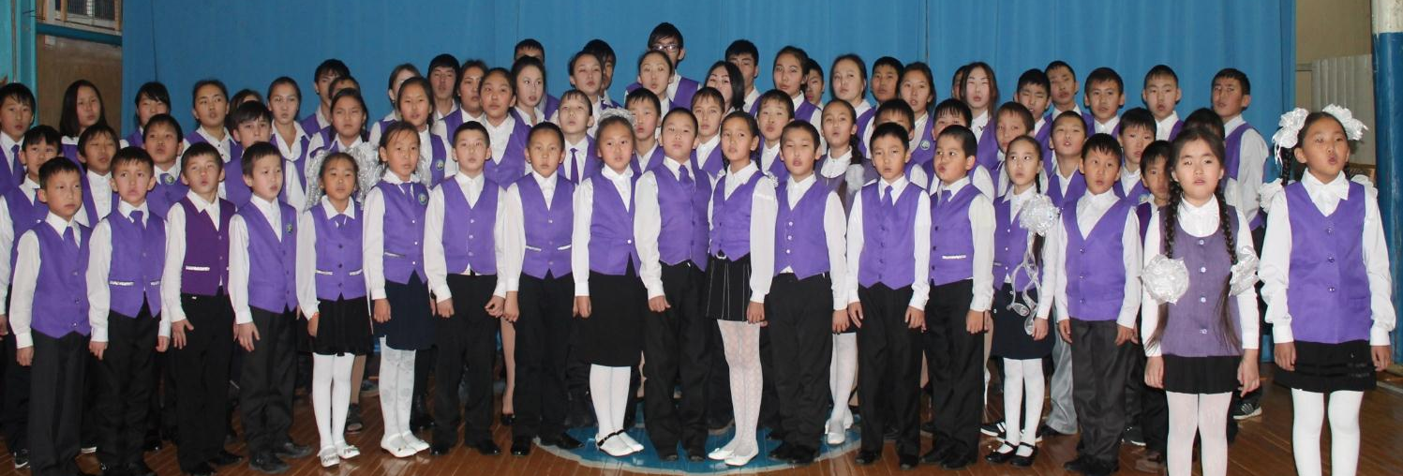

Slide 9
Улууска музыка учууталларын, салайааччыларын Базата: - Оскуола иннинээ5и саастаах о5о тэрилтэлэригэр – 10, онтон урдук уэрэхтээ5э – 3, орто анал уэрэхтээ5э – 3. - Музыка учууталлара – 7, ол иьигэр орто анал уэрэхтээ5э – 4, анал уэрэ5э суо5а -3. - Эбии уэрэхтээьин тэрилтэлэрэлэригэр анал уэрэхтээх 7 киьи улэлиир. Кэстэрун курдук, анал музыка уэрэхтээх учууталлара а5ыйахтар, онон бу биир сурун проблема буолар.

Slide 10
Бу бырайыак чэрчитинэн уэрэх министерствотын дьаьалынан 3 уэрэх тэрилтэтигэр (Куерэлээх, Ма5арас, Бэрдьигэстээх) орто оскуолалара синтезаторынан хааччыллыбыттара. Маны таьынан «2012 – 2017 сылларга «Горнай улуус» МО Уэрэхтээьини сайыннарыыга» Программатынан улуус оскуолаларыгар 2013 – 2014 уэрэх сылыгар 200,0 тыь. солк., О5о Искусствотын оскуолатыгар 495 тыь. солк. музыкальнай инструменнары атыылаьыыга уп – харчы кэрулуннэ

Slide 11
Хоьоону дор5оонноохтук аа5ыы Балаьыанньа быьыытынан 5-тии хоьоон ирдэниллэр этэ. Манна оскуолалар хоьоон уэрэтэ сатаабыттар. Уопсай тумугунэн бу сылдьыбыт оскуолаларбытыгар биир о5о ортотунан 2 хоьоону билэр эбит диэн тумуккэ кэллибит.

Slide 12
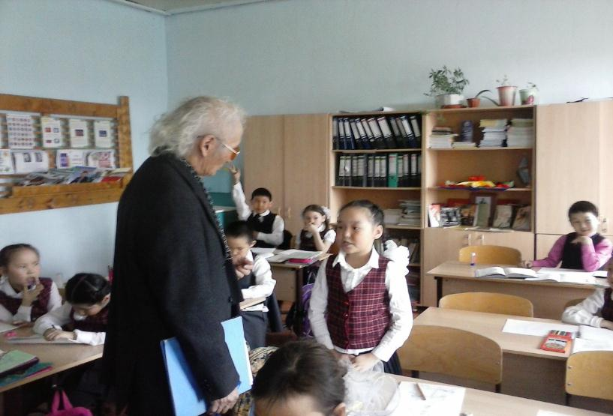
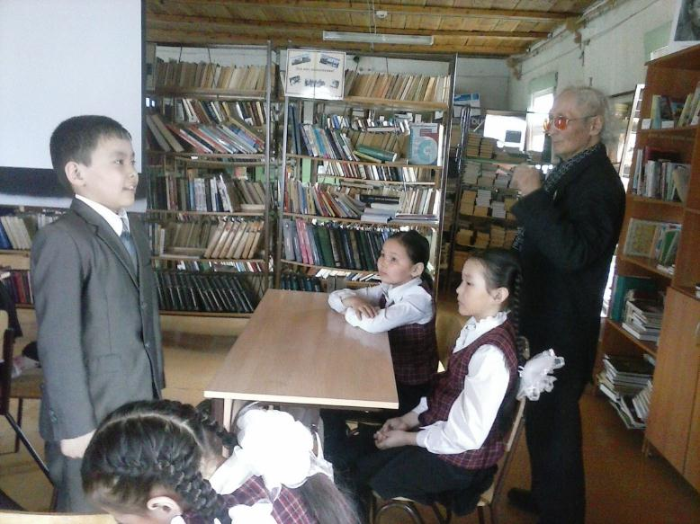

Slide 13
¹ | Оскуола | Кылаас | Аахпыт о5о ахсаана | Хоьооннорун ахсаана
1 | Кептин орто оскуолата | 5 | 5 | 10
 |  | 2 | 4 | 8
 |  | 3 | 5 | 11
 |  | 4 | 5 | 10
 |  | 5 | 10 | 11
 |  | 6 | 5 | 12
 |  | 9 | 3 | 5
 |  | 8 | 4 | 7
2 | Ма5аны орто оскуолата | 2 | 8 | 16
 |  | 3 | 3 | 6
 |  | 4 | 2 | 6
 |  | 5 | 8 | 22
 |  | 6 | 7 | 18
 |  | 7 | 7 | 21
 |  | 8 | 2 | 4
 |  | 9 | 4 | 9
 |  | 10 | 3 | 9
 |  | 11 | 6 | 16
3 | Кировскай орто оскуолата | 1 | 6 | 12
 |  | 3 | 6 | 12
 |  | 4 | 8 | 15
 |  | 5 | 6 | 12
 |  | 6 | 6 | 17
 |  | 7 | 8 | 17
 |  | 8 | 10 | 17
 |  | 9 | 6 | 12
 |  | 10 | 8 | 13

Slide 14
4 | Ерт орто оскуолата | 1,2,3,4 | 15 | 25
 |  | 5 | 6 | 12
 |  | 6 | 7 | 15
 |  | 7 | 3 | 6
 |  | 8 | 5 | 15
 |  | 9 | 6 | 11
 |  | 10 | 5 | 11
5 | Атамай орто оскуолата | 2 | 13 | 5
 |  | 3 | 8 | 14
 |  | 4 | 6 | 13
 |  | 5 | 6 | 8
 |  | 6 | 4 | 6
 |  | 7 | 3 | 6
 |  | 8 | 5 | 8
 |  | 9 | - | -
 |  | 10 | 4 | 8
 |  | 11 | 5 | 8
6 | Куэрэлээх орто оскуолата | 2 | 7 | 7
 |  | 4 | 5 | 8
 |  | 7 | 1 | 2
 |  | 10 | 1 | 3
7 | Дьиикимдэ орто оскуолата | 4 | 7 | 11
 |  | 5 | 9 | 11
 |  | 7 | 6 | 8
 |  | 8 | 3 | 0
 |  | 9 | 6 | 11
 |  | 10 | 6 | 8
 |  | 11 | 5 | 10
8 | Ма5арас орто оскуолата | 2 | 9 | 36
 |  | 3 | 12 | 36
 |  | 5 | 13 | 25
 |  | 6 | 10 | 14
 |  | 10 | 12 | 25
 |  | 11 | 16 | 40
 |  | 9 | 16 | 20
 | Уопсайа: | 65 | 400 | 774

Slide 15
Кылааьы таьынан аа5ыы
¹ | Оскуола | Кылаас | Дневник ахсаана | Аахпыт кинигэлэрин ахсаана
1 | Кептин орто оскуолата | 2 | 1 | 3
 |  | 3 | - | -
 |  | 4 | 8 | 14
 |  | 6 | 5 | 7
 |  | 8 | - | -
 |  | 9 | 4 | 8
 |  | 10 | - | -
2 | Ма5аны орто оскуолата | 2 | 8 | 24
 |  | 3 | 5 | 13
 |  | 4 | 5 | 20
 |  | 5 | 5 | 19
 |  | 6 | 5 | 11
 |  | 7 | 7 | 19
 |  | 8 | 2 | 18
 |  | 9 | 2 | 11
 |  | 10 | 3 | 13
 |  | 11 | 6 | 9
3 | Кировскай орто оскуолата | 3 | 11 | 19
 |  | 4 | 8 | 25
 |  | 5 | 6 | 28
 |  | 6 | 7 | 54
 |  | 7 | 8 | 72
 |  | 8 | 11 | 25
 |  | 9 | 6 | 39
 |  | 10 | 8 | 23

Slide 16
4 | Ерт орто оскуолата | 1 | 7 | 48
 |  | 2 | 3 | 38
 |  | 3 | 6 | 46
 |  | 4 | 3 | 69
 |  | 5 | 7 | 35
 |  | 6 | 8 | 23
 |  | 7 | 4 | 10
 |  | 8 | 6 | 27
 |  | 9 | 13 | 29
 |  | 10 | 14 | 54
5 | Атамай орто оскуолата | 2 | 2 | 14
 |  | 3 | 4 | 83
 |  | 4 | 6 | 37
 |  | 6 | 1 | 6
6 | Куэрэлээх орто оскуолата | 2 | 5 | 122
 |  | 4 | 5 | 48
7 | Дьиикимдэ орто оскуолата | 4 | 9 | 43
 |  | 5 | 10 | 143
 |  | 7 | 5 | 25
 |  | 8 | 3 | 10
 |  | 9 | 6 | 54
 |  | 10 | 6 | 37
 |  | 11 | - | -
8 | Ма5арас орто оскуолата | 2 | 9 | 324
 |  | 3 | 11 | 715
 |  | 6 | 10 | 174
 |  | 10 | 12 | 186
 |  | 11 | 16 | 164
 | Уопсайа: | 53 | 322 | 3038 (ортотунан 9,4 кинигэ)

Slide 17
Дебаттар - Ерт орто оскуолата – 6 дебаты ыыппыттар, суруннээн темалара «Аныгы ыччат суэьу ииппэт буолла» (ыччаттар уонна уэрэнээччилэр», «Аныгы ыччат кинигэ аахпат буолла» (8-9кыл.), «Эдэр ыччат спайсынан улуьуйэр буолла» (9-11кыл.), «Саха тыла сутэр кутталлаах дуо?» (5-11кыл.). Уопсай кыттыбыт о5о ахсаана – 100%. - Кировскай орто оскуолатын – 11 дебаты ыыппыттар. Сурун темалара: «Сымыйалыац – бэйэ5эр куьа5аны оцостуоц» (1-4кыл.), «Ум без книг – что птица без крыльев» (5-8кыл.), «Кырдьа5астан субэтин – эдэртэн эйэтин» (5кыл.), «Утуе майгыц – кэтэр кынатыц» (7кыл.), «Служба в армии: за и против» (10кыл.), «Положительные и отрицательные стороны ватсапа» (8-11кыл.), «Мин тулалыыр сирим» (8-11кыл.), «Кинигэ – мин до5орум» (4кыл.). Уопсай кыттыбыт о5о ахсаана – 100%.

Slide 18
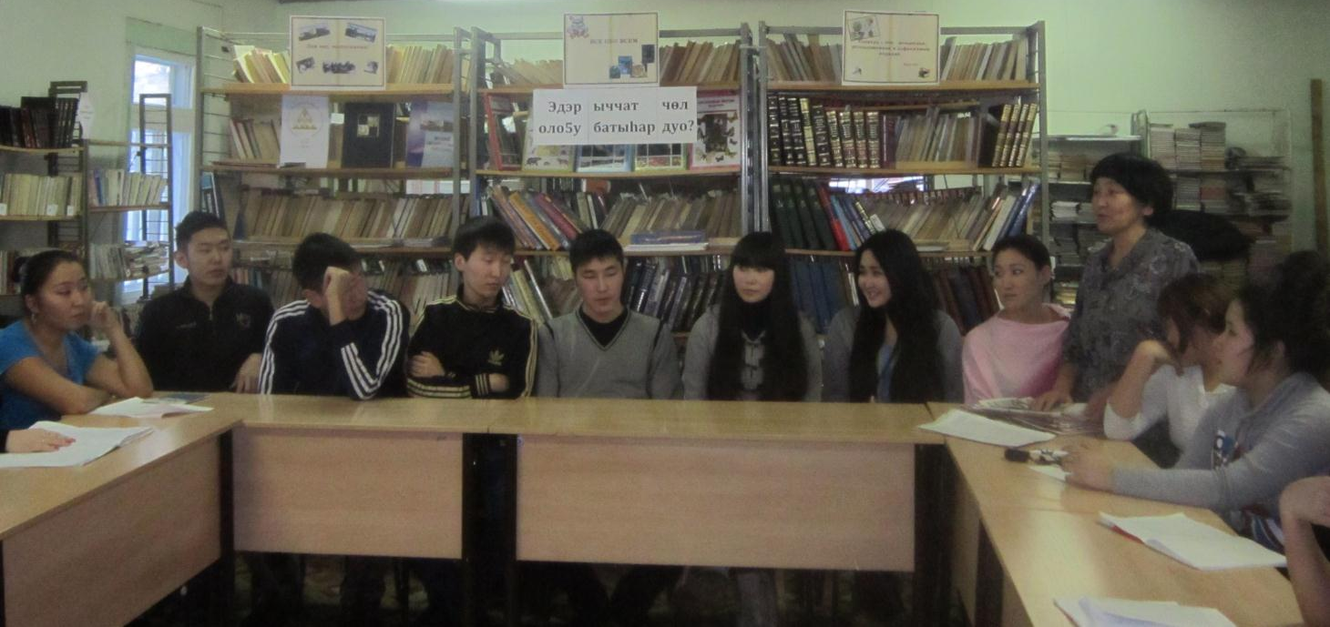

Slide 19
Литературнай Баал
1 миэстэ – С.П.Данилов аатынан Бэрдьигэстээх орто оскуолата;
2 миэстэ – Бэрдьигэстээх орто оскуолата;
3 миэстэ – Софрон П.Данилов аатынан Дьиикимдэ орто оскуолата.

Slide 20
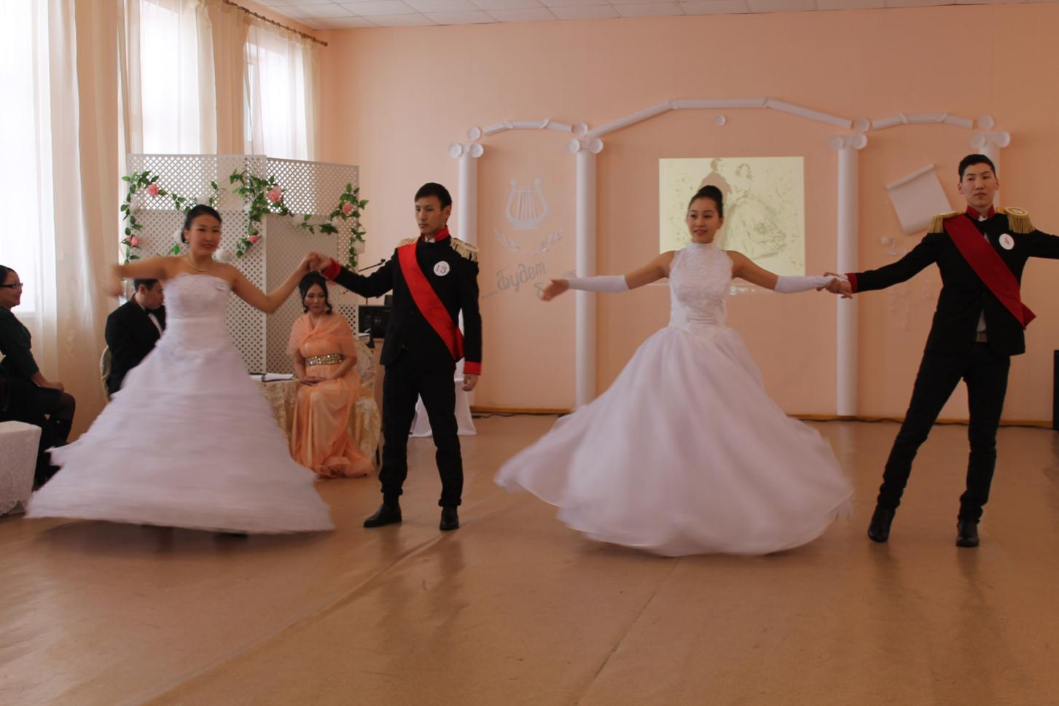
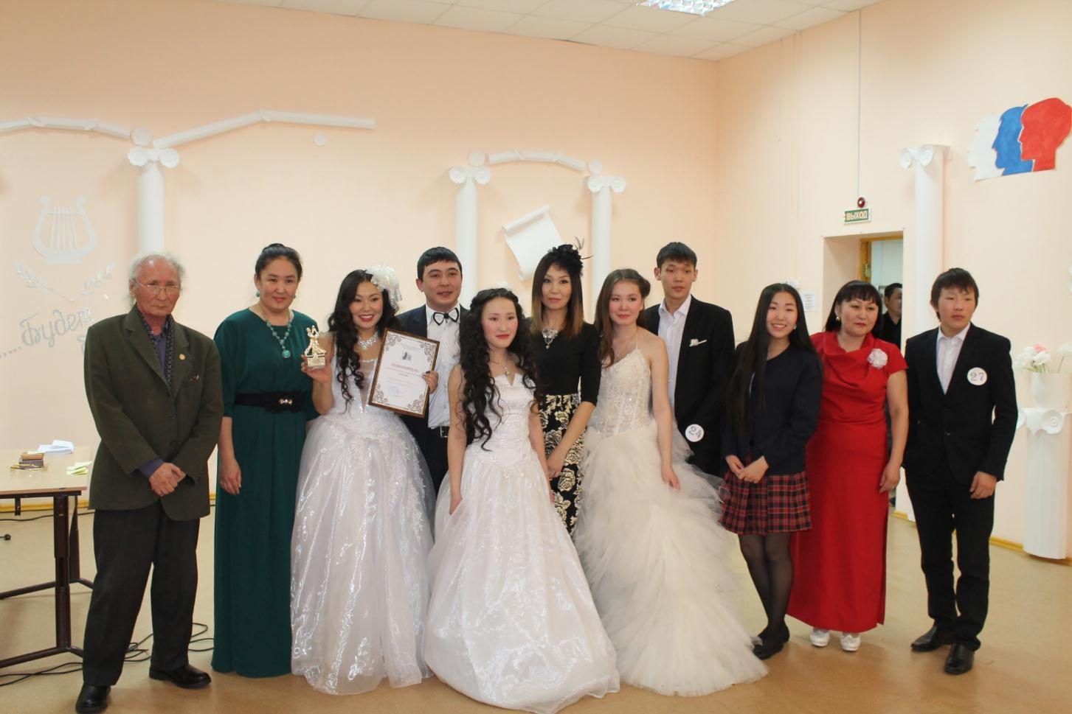

Slide 21
Тумуккэ, бу кэруу тумугунэн маннык санаалар уэскууллэр: 1. Хор коллективтарын бэлэмнииргэ, о5ону ырыа5а угуйарга уэрэхтээх специалистар суохтара кестер. Манна да5атан, РФ «Уэрэхтээьинин Сокуонугар» оло5уран О5о Искусствотын оскуолата предпрофессиональнай уэрэхтээьин тэрилтэтэ буоларынан, улууска специалистары бэлэмниир сыалтан, анал музыкальнай хайысханан о5ону уэрэтиигэ – идэ5э туьаайыыга бол5омто ууруон наада; 3. Оскуолалар хордара сылы быьа улэлиир усулуобуйаларын тэрийиэххэ (а5ыйах ахсааннах гынан баран толоруу хачыыстыбатын ирдээн туран); 4. О5олорго патриотическай ырыаны, ирдэбил курдук Саха Сирин Гимнин билэллэрин ситиьиэххэ, 5. Кинигэни аа5ыыга кылаас таьынан литератураны аа5ары ситиьэргэ;

Slide 22
6. «Аа5ыы дневнигын» кылаас салайааччылара хонтуруоллуохтаахтар; 7. Саха суруйааччыларын, поэттарын айымньыларын билэллэрин ирдиэххэ (ирдэбил быьыытынан тыл учууталларын кытта бииргэ); 8. Оскуола баблиотекардара кылаастарынан арааран о5олорго литературнай ыйынньык оцоруохтарын наада; 9. Литературнай Бааллар хас биирдии оскуолалаларынан буоларын ситиьиэххэ (холобур курдук, Литература сылынан хас да оскуола5а буоллулар). Манна туьаныахха сеп улуустаа5ы гимназия опытын; 10. «Дебат» форманан иитии улэтин хас биирдии кылааьынан ыытары ситиьэргэ. Бу хайысха5а холобур буолуо этэ Ма5арас орто оскуолатын опыта. 11. Кинигэни араас тэрээьиннэргэ бэлэх, приз быьыытынан бэриллэри киэцник тэнитиэххэ.

Slide 23
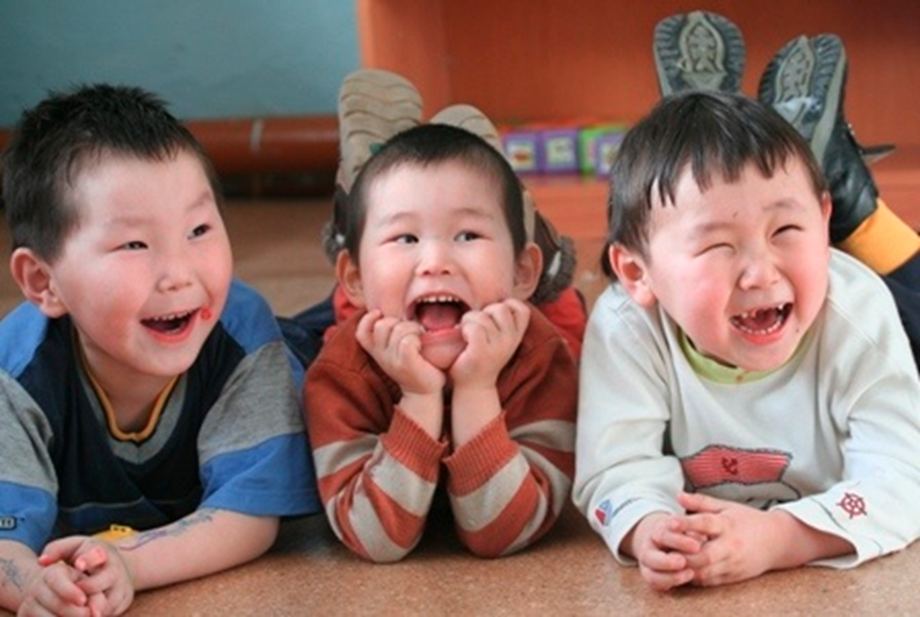
Бол5омто5ут иьин баьыыбаларын!

